Slide 1
VN-KIM SEARCH TIẾNG ANH VỚI TRUY VẤN CÓ LIÊN TỪ LUẬN LÝ, TÍNH TỪ & LƯỢNG TỪ
GVHD: - PGS.TS Cao Hoàng Trụ
GVPB: - KS. Châu Kim Cường
SV: - Nguyễn Trần Đăng Khoa
(50601130)
- Tạ Tất Tài
(50602084)
Notes:
Xin kính chào các thầy trong Hội đồng KHMT 1 và tất cả mọi người có mặt ngày hôm nay
Sau đây, nhóm em sẽ trình bày về đề tài "", do thầy CHT hướng dẫn và thầy CKC phản biện

Slide 2
Nội Dung
Tổng quan
2. Xây dựng CG & SeRQL
3. Tổng kết
Notes:
Bài nói gồm 3 phần:
P1 Tổng quan: giới thiệu cái nhìn ban đầu và tóm tắt mục tiêu, phạm vi của luận văn
P2 tập trung vào công việc chính luận văn đã thực hiện, đó là "Xây dựng CG & SeRQL"
Cuối cùng là một số tổng kết

Slide 3
Nội Dung
Tổng quan
2. Xây dựng CG & SeRQL
3. Tổng kết
Notes:
Ta đi vào phần đầu tiên

Slide 4
1. Tổng quan
Tìm kiếm theo từ khóa: một số hạn chế
  Kết quả trả về NHIỀU >< độ chính xác KHÔNG CAO
  ►user tốn thời gian với những kết quả không thích hợp
  Kết quả trả về phụ thuộc vào từ khóa >< user mong muốn: truy vấn tương tự về ngữ nghĩa → kết quả như nhau
  ►hệ thống bỏ sót kết quả chỉ vì dùng thuật ngữ khác nhau
  → Xuất hiện Semantic Web Platform → Một hướng đi mới: tìm kiếm theo ngữ nghĩa
Notes:
Một số hạn chế của phương pháp tìm kiếm theo từ khóa là:
- Nhiều kết quả dù có chứa từ khóa, nhưng nội dung lại ko đúng với nội dung người dùng muốn tìm
- Ngược lại, sẽ bỏ qua các kết quả đúng về nội dung, nhưng lại ko chứa từ khóa. Chuyện này thưởng xảy ra khi một vấn đề được gọi tên bằng nhiều thuật ngữ khác nhau và người dùng ko sử dụng đúng thuật ngữ dùng bởi kqua.
Từ khi xuất hiện nền tảng web ng nghĩa, đã có một hướng đi mới để khác phục những hạn chế này: tìm kiếm theo ngữ nghĩa

Slide 5
1. Tổng quan
VN-KIM Search tiếng Việt:
  Hệ thống tìm kiếm theo ngữ nghĩa dùng cho tiếng Việt
    VD: "Thủ đô của Việt Nam là gì?"
    → Muốn tìm "Hà Nội"
      → Trả về tài liệu có chứa "Hà Nội" ("Hanoi", …)
  Giải quyết được những truy vấn chỉ gồm 2 thành phần: "thực thể", "từ quan hệ"
    VD: "Thủ đô": thực thể không tên (UE)
    "Việt Nam": thực thể có tên (IE)
    "của", "là": từ quan hệ (RW)
Notes:
Một số hạn chế của phương pháp tìm kiếm theo từ khóa là:
- Nhiều kết quả dù có chứa từ khóa, nhưng nội dung lại ko đúng với nội dung người dùng muốn tìm
- Ngược lại, sẽ bỏ qua các kết quả đúng về nội dung, nhưng lại ko chứa từ khóa. Chuyện này thưởng xảy ra khi một vấn đề được gọi tên bằng nhiều thuật ngữ khác nhau và người dùng ko sử dụng đúng thuật ngữ dùng bởi kqua.
Từ khi xuất hiện nền tảng web ng nghĩa, đã có một hướng đi mới để khác phục những hạn chế này: tìm kiếm theo ngữ nghĩa

Slide 6
1. Tổng quan
Sơ đồ VN-KIM Search tiếng Việt
  Tuy nhiên:
    Tiếng Việt không được sử dụng bởi đa số user
    Còn những thành phần quan trọng khác chưa xử lý: tính từ, từ liên kết, và từ hỏi số lượng
Truy vấn tiếng Việt
Tìm kiếm thực thể
Xây dựng CG & SeRQL
Thực thể thỏa mãn
CG & SeRQL
Tìm kiếm và gom cụm
tài liệu
CG: Đồ thị ý niệm
SeRQL: Sesame RDF Query Language
Tài liệu thỏa mãn
Notes:
Hệ thống VN-KIM Search hiện nay hoạt động theo cơ chế:
Module XD sẽ biến 1 câu tiếng Việt thành CG và câu SeRQL. CG là để hiển thị trực quan cho user thấy ngữ nghĩa trong câu truy vấn. Câu truy vấn SeRQL là để tìm thực thể mà user mong muốn .
Module Tìm thực thể sẽ nhận câu SeRQL này, tìm kiếm rồi trả về thực thể kèm theo những thông tin cần thiết
Module cuối cùng tìm tài liệu trong đó thực thể có xuất hiện
Tuy nhiên, một số nhận định như sau:…

Slide 7
1. Tổng quan
Mục tiêu: 2 mục tiêu
  Sửa đổi VN-KIM Search để dùng cho tiếng Anh
    Vẫn xử lý được truy vấn chỉ có thực thể + từ quan hệ
    VD: "What is the capital of Vietnam?"
  Mở rộng xử lý câu có các thành phần:
    Liên từ luận lý: "Who was biographer and Samuel’s friend?"
    Lượng từ: "How many counties are in Indiana? "
    Tính từ:
    Bình thường: "What are high dams in the US?"
    "What famous model was married to Billy?"
    So sánh nhất: "What is the highest dam in the U.S.?"
    "What is the most famous model in the U.S.?"
    So sánh hơn: "What dams in U.S. are higher than 200 meters?"
    "What dam in U.S. are higher than Dworshak?"
Phạm vi: Quá trình Xây dựng CG & SeRQL
Notes:
Từ các nhận định đó, nhóm đã thực hiện luận văn này, với các mục tiêu sau:
Chuyển đổi để VKS làm việc với tiếng A, là ngôn ngữ được dùng bới đa số user. Đương nhiên là Hệ thống mới vẫn phải bảo đảm xử lý được các truy vấn chỉ có thực thể và từ quan hệ.
Ngoài ra, tiếp tục mở rộng hệ thống với những khả năng sau:
Xử lý được câu có ltll:
Câu có lượng từ
Xử lý được câu có tính từ: tính từ nằm ở 3 dạng …..

Slide 8
1. Tổng quan
Thừa hưởng các thành quả:
  Hiện thực hiện có của VN-KIM Search tiếng Việt
  Giải pháp & hệ thống của luận văn thạc sĩ "Dịch câu truy vấn tiếng Anh có lượng từ, tính từ và liên từ luận lý sang đồ thị ý niệm" (Tích hợp vào VN-KIM Search tiếng Anh, có cải tiến, đề xuất thêm)
Notes:
Để làm được luận văn này, nhóm đã thừa hưởng các thành quả sau:
-…
- Giải pháp và Hệ thống của lvan thsy này để chuyển câu tiếng anh sang CG. Nhóm đã tích hợp hệ thống trong luận này vào hệ thống đang có với một số cải tiến và đề xuất thêm

Slide 9
Nội Dung
1. Mục tiêu & Phạm vi & Kết quả
2. Xây dựng CG & SeRQL
3. Tổng kết
Notes:
Phần 2 sẽ trình bày các sửa đổi và thêm mới luận văn đã thực hiện trong module XD CG & SeRQL

Slide 10
2. Xây dựng CG và SeRQL
Tổng quát quá trình xây dựng CG và SeRQL:
Nhận diện
IE, UE, RW, CONJ, ADJ
Đầu vào: Câu truy vấn bằng ngôn ngữ tự nhiên
Đầu ra: CG và SeRQL
Giải thuật ít phụ thuộc cú pháp
Xử lý lượng từ
How many
Tách câu truy vấn
thành câu nguyên tử
Cuối danh sách
Xây dựng CG mở rộng
và SeRQL chung
Xây dựng CG và SeRQL
cho câu nguyên tử
Notes:
Quá trình xây dựng CG và SeRQL được tóm lược trong sơ đồ này
Đầu tiên là nhận diện các thành phần trong câu truy vấn
Tiếp theo, câu truy vấn chứa ltll sẽ được tách thành các câu truy vấn ng tử, ko chứa ltll
Mỗi câu ng tử sẽ được xử lý độc lập để tạo thành CG và SeRQL riêng, các CG SeRQL này cuối cùng sẽ được hợp lại thành CG, SeRQL chung
Giải thuật xử lý trong các bước này ko phụ thuộc vào cú pháp, được kế thừa từ các nghiên cứu trước đây của nhóm VNKIM
Do giới hạn về thời gian trình bày, nhóm sẽ ko đi chi tiết vào giải thuật cụ thể, mà tập trung làm rõ các đề xuất, cải tiến đã thiện

Slide 11
2. Xây dựng CG và SeRQL
Nhận diện các thành phần:
Truy vấn tiếng Anh
KIM Platform
  Miền mở
  > 250 lớp thực thể
  > 100 quan hệ
  > 40 000 thực thể
Chú giải IE, UE, RW
KIM & ANNIE
Chú giải CONJ, ADJ
ANNIE
ANNIE
  Liệt kê các từ muốn nhận diện theo nhóm
Nhận biết Quote, Number
REGEX
Danh sách các item
Notes:
Với bước nhận diện ie, ue và rw, đề tài ko tiếp tục dùng dịch vụ chú giải của A-Server, vì chúng ko hỗ trợ tiếng Anh. Thay vào đó, nhóm qđịnh dùng nền tảng cung cấp bởi KIM và công cụ rút trích thông tin ANNIE cho bước này. KIM cung cấp 1 cơ sở tri thức với > 250 lớp thực thể,…quan hệ ngữ nghĩa và …thực thể trên nhiều lĩnh vực cho tiếng Anh. ANNIE là…..
Do mở rộng xử lý các dạng câu nên cần nhận biết thêm các conj, adj, các thành phần này cũng dùng ANNIE để chú giải

Slide 12
2. Xây dựng CG và SeRQL
Tổng quát quá trình xây dựng CG và SeRQL:
Nhận diện
IE, UE, RW, CONJ, ADJ
Đầu vào: Câu truy vấn bằng ngôn ngữ tự nhiên
Đầu ra: CG và SeRQL
Giải thuật ít phụ thuộc cú pháp
Xử lý lượng từ
how many, average
Tách câu truy vấn
thành câu nguyên tử
Cuối danh sách
Xây dựng CG mở rộng
và SeRQL chung
Xây dựng CG và SeRQL
cho câu nguyên tử

Slide 13
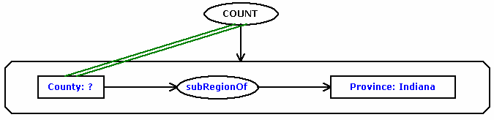
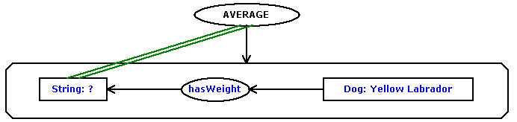
2. Xây dựng CG và SeRQL
Câu truy vấn có “how many”, “average”:
  How many counties are in Indiana?
  What is the average weight of a Yellow Labrador?
  Phát hiện và xử lý ngoại lệ
    How many people live in Chile?
    How many miles is it from London to Plymouth?

Slide 14
2. Xây dựng CG và SeRQL
Tổng quát quá trình xây dựng CG và SeRQL:
Nhận diện
IE, UE, RW, CONJ, ADJ
Đầu vào: Câu truy vấn bằng ngôn ngữ tự nhiên
Đầu ra: CG và SeRQL
Giải thuật ít phụ thuộc cú pháp
Xử lý lượng từ
how many, average
Tách câu truy vấn
thành câu nguyên tử
Cuối danh sách
Xây dựng CG mở rộng
và SeRQL chung
Xây dựng CG và SeRQL
cho câu nguyên tử

Slide 15
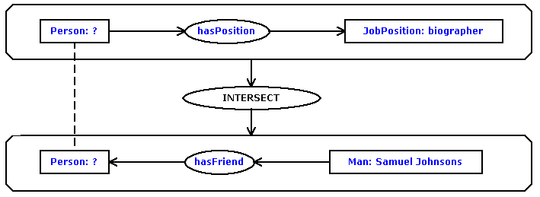
2. Xây dựng CG và SeRQL
Tách câu truy vấn có liên từ luận lý:
  Who was biographer and friend of Samuel Johnsons?
  Tách danh sách item thay vì tách câu => tăng hiệu suất
  Giữ lại các thành phần phụ (dấu câu…)
    What company produces milk, chocolate?
    What county is Phoenix, AZ in?
S RW O [AND] S RW O
Who was biographer?
Friend of Samuel Johnsons?

Slide 16
2. Xây dựng CG và SeRQL
Tổng quát quá trình xây dựng CG và SeRQL:
Nhận diện
IE, UE, RW, CONJ, ADJ
Đầu vào: Câu truy vấn bằng ngôn ngữ tự nhiên
Đầu ra: CG và SeRQL
Giải thuật ít phụ thuộc cú pháp
Xử lý lượng từ
how many, average
Tách câu truy vấn
thành câu nguyên tử
Cuối danh sách
Xây dựng CG mở rộng
và SeRQL chung
Xây dựng CG và SeRQL
cho câu nguyên tử

Slide 17
2. Xây dựng CG và SeRQL
Xử lý câu nguyên tử:
Câu truy vấn nguyên tử
Xóa bỏ quan hệ
không phù hợp
Xác định lớp của thực thể
Xác định quan hệ
giữa tính từ với thực thể
Gom thực thể
Xây dựng đồ thị ý niệm
Xác định quan hệ ẩn
Xây dựng
câu truy vấn SeRQL
Xác định quan hệ
giữa các thực thể
CG và SeRQL
của câu nguyên tử

Slide 18
2. Xây dựng CG và SeRQL
Xử lý câu truy vấn có tính từ:
  Phân loại tính từ:
    Định tính: Beautiful, famous, great, nice…
    Định lượng: High, long, wide, large…
  Các dạng tính từ:
    Tính từ: Famous, high…
    Tính từ so sánh nhất: Most famous, highest…
    Tính từ so sánh hơn: Higher…
  Vị trí tính từ so với thực thể:
    Ngay trước thực thể
    Sau thực thể

Slide 19
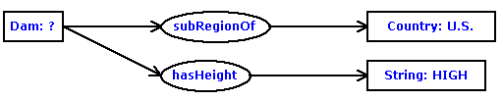
2. Xây dựng CG và SeRQL
Câu truy vấn có tính từ:
  What famous model married to Samuel Johnsons?
  What is high dam in the U.S.?
  Kiểm tra trong cơ sở tri thức để biết phải thêm lớp con hay thêm quan hệ tương ứng với tính từ
Notes:
Có 2 cách biểu diễn tính từ:
Cách thứ 1, tạo lớp con của thực thể tương ứng với tính từ, ví dụ với câu này (chỉ câu “famous woman…”) tính từ famous gắn với thực thể woman được biểu diễn bằng lớp famouswoman là con của lớp woman (chỉ vào cái ô famouswoman)
Cách thứ 2, là tạo quan hệ tương ứng với tính từ, ví dụ với câu “what is high…”, tính từ high được thể hiện bằng quan hệ hasHeight giữ thực thể dam với một string lưu giá trị chiều cao của dam
Theo giải pháp trong nghiên cứu trước đây (hoặc nghiện cứu của aHA), tính từ định tính luôn tạo ra lớp con, còn tính từ định lượng tạo quan hệ, điều này gây ra vấn đề khi tạo SeRQL và truy vấn tìm thực thể, bởi trong ontology chưa chắc có các lớp hoặc quan hệ đó
Do vậy, đề tài đề xuất việc kiểm tra trong ontology để biết phải thêm lớp con hay quan hệ
Nếu ko có lớp con hay quan hệ nào phù hợp, chương trình sẽ tự tạo thực thể giả trong th định tính và quan hệ giả trong th định lượng, được vẽ bằng màu khác trên CG, tuy nhiên trường hợp này sẽ ko tạo ra SeRQL

Slide 20
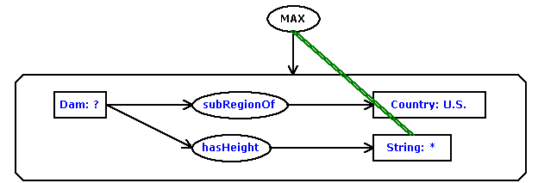
2. Xây dựng CG và SeRQL
Câu truy vấn có tính từ so sánh nhất:
  The most famous model married to Samuel Johnsons?
  What is the highest dam in the U.S.?
Notes:
Tương tự, tính từ so sánh nhất cũng có 2 cách biểu diễn
Đó là tạo lớp con, ví dụ trong câu “the most…” mostfamouswoman là lớp con của lớp woman
Hoặc tạo quan hệ, ví dụ trong câu “what is the…” (chỉ vào quan hệ hasHeight), khi đó, sẽ có thêm một quan hệ là Max (hoặc Minh) tham chiếu tới giá trị string (chỉ vào đường tham nét đôi)

Slide 21
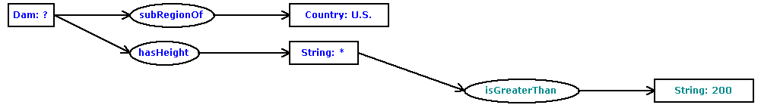
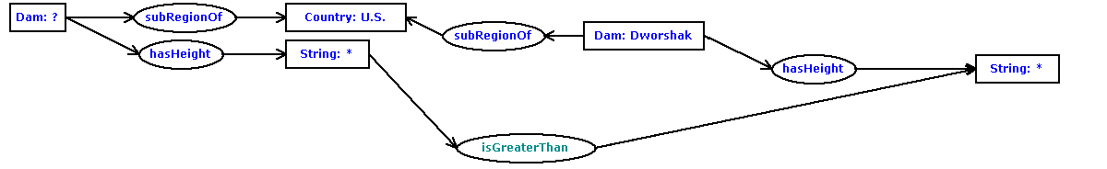
2. Xây dựng CG và SeRQL
Câu truy vấn có tính từ định lượng so sánh hơn:
  What dam in U.S. are higher than 200 meters?
  What dam in U.S. are higher than Dworshak?
Notes:
Đây là một dạng của tính từ mà nhóm đề xuất xử lý thêm.
Tính từ định lượng có thể được dùng để so sánh hơn với một hằng số hoặc một thực thể có tên khác
Cách giải quyết là:
Khi biết được tính từ ở dạng so sánh hơn, ta sẽ tìm về phía trước để xđịnh thực thể bị so sánh, rồi biểu diễn quan hệ này dưới dạng thuộc tính
Tìm về phía sau nó:
Nếu so sánh với hằng số thì ta thêm một quan hệ giả (lớn hơn hoặc nhỏ hơn) giữa thuộc tính với hằng số
Nếu so sánh với thực thể có tên thì sau khi biểu diễn qhe giữa thực thể có tên và tính từ, ta thêm quan hệ giả giữa 2 thuộc tính này.
Việc xác định quan hệ giả là lớn hơn, hay nhỏ hơn, được làm bằng cách tra cứu tính từ sử dụng với 1 từ điển

Slide 22
2. Xây dựng CG và SeRQL
Xây dựng câu truy vấn SeRQL nguyên tử:
  Bổ sung vào giải thuật cũ:
    ORDER BY
    WHERE
    INTERSECTION, UNION, MINUS
Notes:
Gthuật cũ của hệ thống tiếng V chưa đủ để sinh câu SeRQL cho các dạng câu mới thêm vào, nên đề tài đã bổ sung thêm các bước để sinh thêm các thành phần cần thiết, đó là các mđề: ORDER BY, WHERE hay phép toán tập hợp Giao, hợp, loại trừ

Slide 23
2. Xây dựng CG và SeRQL
Xây dựng câu truy vấn SeRQL: Ví dụ
  "What is the high dam in the U.S?"
  "What dam in U.S. are higher than 220 meters"
SELECT x1,z1,y1
FROM {x1} rdfs:label {z1},
{x1} rdf:type {<http://proton.semanticweb.org/2006/05/protonu#Dam>},
{x1} <http://proton.semanticweb.org/2006/05/protont#subRegionOf>
{<http://www.ontotext.com/kim/2006/05/wkb#Country_T.4>},
{x1} <http://proton.semanticweb.org/2006/05/protonu#hasHeight> {y1}
ORDER BY xsd:double(y1) DESC
SELECT x1,z1
FROM {x1} rdfs:label {z1},
{x1} rdf:type {<http://proton.semanticweb.org/2006/05/protonu#Dam>},
{x1} <http://proton.semanticweb.org/2006/05/protont#subRegionOf>
{<http://www.ontotext.com/kim/2006/05/wkb#Country_T.4>},
{x1} <http://proton.semanticweb.org/2006/05/protonu#hasHeight> {y1}
WHERE xsd:double(y1) > xsd:double(220)
Notes:
Dưới đây là ví dụ:
Ví dụ trong câu truy vấn này "" , tính từ ở dạng ko so sánh, đề tài thêm ORDER BY để sắp xếp thực thể kết quả theo một trật để hỗ trợ user dễ dò theo các thực thể kết quả,
Trong câu truy vấn này "", tính từ so sánh hơn, đề tài thêm mệnh đề WHERE để thể hiện ràng buộc về giá trị

Slide 24
2. Xây dựng CG và SeRQL
Tổng quát quá trình xây dựng CG và SeRQL:
Nhận diện
IE, UE, RW, CONJ, ADJ
Đầu vào: Câu truy vấn bằng ngôn ngữ tự nhiên
Đầu ra: CG và SeRQL
Giải thuật ít phụ thuộc cú pháp
Xử lý lượng từ
how many, average
Tách câu truy vấn
thành câu nguyên tử
Cuối danh sách
Xây dựng CG mở rộng
và SeRQL chung
Xây dựng CG và SeRQL
cho câu nguyên tử
Notes:
Còn các phép toán tập hợp (…,…,…) sẽ được thêm vào ở giai đoạn xây dựng SeRQL chung cho các câu nguyên tử

Slide 25
2. Xây dựng CG và SeRQL
Xây dựng câu truy vấn SeRQL: Ví dụ
  "Who was a biographer and Samuel Johnsons 's friend?"
SELECT x1,z1
FROM {x1} rdfs:label {z1},
{x1} rdf:type {<http://proton.semanticweb.org/2006/05/protont#Person>},
{x1} <http://proton.semanticweb.org/2006/05/protont#hasPosition>
{<http://www.ontotext.com/kim/2006/05/wkb#JobPosition_Test.1>}
INTERSECT
SELECT x1,z1
FROM {x1} rdfs:label {z1},
{x1} rdf:type {<http://proton.semanticweb.org/2006/05/protont#Person>},
{<http://www.ontotext.com/kim/2006/05/wkb#Man_test.1>}
<http://proton.semanticweb.org/2006/05/protonu#hasFriend> {x1}
Notes:
Ví dụ như câu này, tương ứng với 2 câu AQ được tác ra, đề tài sẽ sinh 2 câu SeRQL riêng biệt, rồi dùng phép toán tập hợn để kết hợp các thực thể kết quả lại với nhau.

Slide 26
Nội Dung
1. Mục tiêu & Phạm vi & Kết quả
2. Xây dựng CG & SeRQL
3. Tổng kết

Slide 27
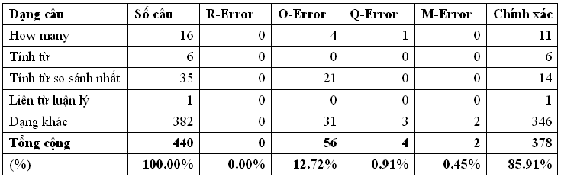
3. Tổng kết
  Đạt được mục tiêu đề ra
  Đề xuất và hiện thực thêm:
    Tách câu có liên từ luận lý
    Xử lý tính từ định lượng so sánh hơn
    Xây dựng SeRQL
  Hướng phát triển:
    Làm giàu Ontology & KB
    Nghiên cứu biểu diễn quan hệ 3 ngôi trên Ontology
    (đa số câu hỏi chưa giải quyết thuộc dạng này)
Notes:
(như slide)

Slide 28
Tham khảo
  Dung H. M. Nguyen (2008). VN-KIM Search: Hệ thống tìm kiếm theo ngữ nghĩa tiếng Việt. Luận văn đại học, Đại Học Bách Khoa Tp.HCM.
  Truong D. Cao (2008). Dịch câu truy vấn tiếng Anh sang đồ thị khái niệm: cách tiếp cận ít phụ thuộc vào cú pháp. Luận văn thạc sĩ, Đại Học Bách Khoa Tp.HCM
  Anh H. Mai (2009). Dịch câu truy vấn tiếng Anh có lượng từ, tính từ và liên từ luận lý sang đồ thị ý niệm. Luận văn thạc sĩ, Đại Học Bách Khoa Tp.HCM.
  Grigoris, A. and Frank, v. H.: A Semantic Web Primer, The MIT Press, 2004.
  PROTON Home Page: http://proton.semanticweb.org/
  KIM Website: http://www.ontotext.com/kim/ontologies.html
  GATE Website: http://gate.ac.uk/
  Sesame User Guide: http://www.openrdf.org/doc/sesame2/2.3.1/users/ch09.html

Slide 29
Xin cảm ơn

